Slide 1
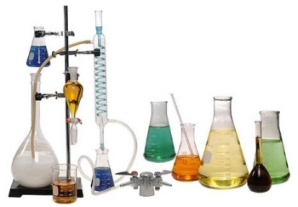
Сопровождение учащихся при подготовке итогового проекта по химии
МКОУ Чухломская СОШ им. А.А. Яковлева
.
Учитель химии высшей категории
Сергеева Наталия Юрьевна

Slide 2
Примерный каталог исследовательских тем
№ | Тема
1. | Вода — вещество привычное и необычное.
2. | Выращивание кристаллов в домашней лаборатории.
3 | Домашняя аптечка.
4. | Изучение состава и свойств минеральной воды.
5. | Индикаторы. Применение индикаторов. Природные индикаторы.
6. | Исследование влияния жевательной резинки на организм человека.
7. | Исследование свойств серной кислоты.
8. | Как определить качество мёда
9. | Коррозия металлов и способы ее предупреждения.
10. | Металлы в организме человека
11. | Поваренная соль - кристаллы жизни или белая смерть?
12. | Время в химии. Скорость химической реакции - от чего она зависит?
13. | Свеча - изобретение на все времена
14. | Способы разделения смесей , применяемые в быту
15 | Исследование водопроводной воды и улучшение качества воды
16. | Исследование чипсов и выработка рекомендаций по их использованию в качестве продуктов питания

Slide 3
Исследовательские работы, выполненные учащимися в 2016-2017 году

Slide 4
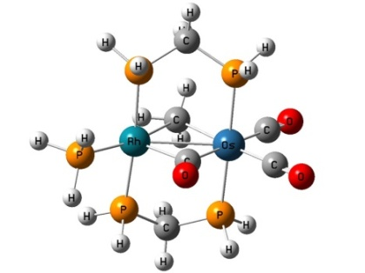
Этапы реализации проекта
Сроки | Содержание
сентябрь | Выбор темы проекта
октябрь | Составление плана действий по реализации проекта, изучение литературы
ноябрь | Начало исследовательского этапа
декабрь | Реализация исследовательского этапа работы. Предзащита.
январь | Подготовка электронных материалов по проекту, завершение исследовательского этапа работы.
февраль | Оформление печатных и электронных материалов по проекту, предоставление для оценки руководителю проекта
март | Подготовка защиты проекта
апрель | Защита проекта
май | Оформление результатов проектной деятельности в портфолио обучающегося

Slide 5
Количество учащихся, изучивших дистанционный курс «Углеводороды»
Учебный год | Количество учащихся
2014-2015 | 3
2015-2016 | 9
2016-2017 | 10

